Slide 1
Арт-проект «Пикник»

Slide 2
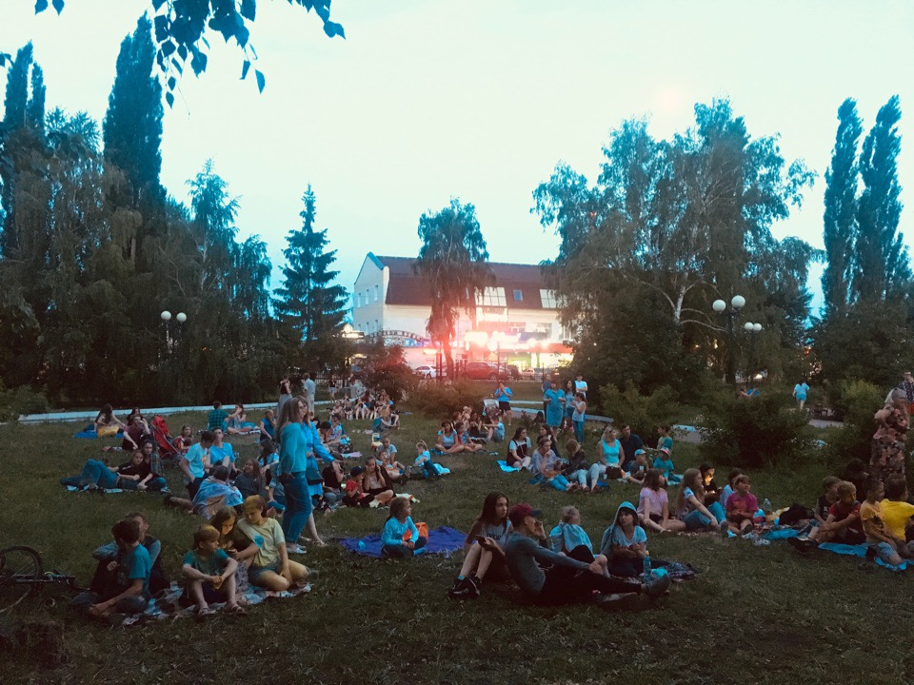
Культурно-развлекательный арт-проект «Пикник»
Цели проекта:
Приобщение подрастающего поколения к массовой и отечественной культуре, формирование культурной идентичности;
Формирование единой культурно-развлекательной площадки в летний каникулярный период;
Организация досуга и отдыха жителей города Ишимбай.

Slide 3
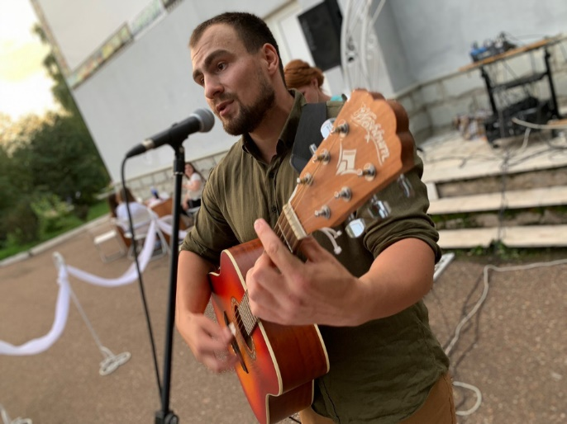
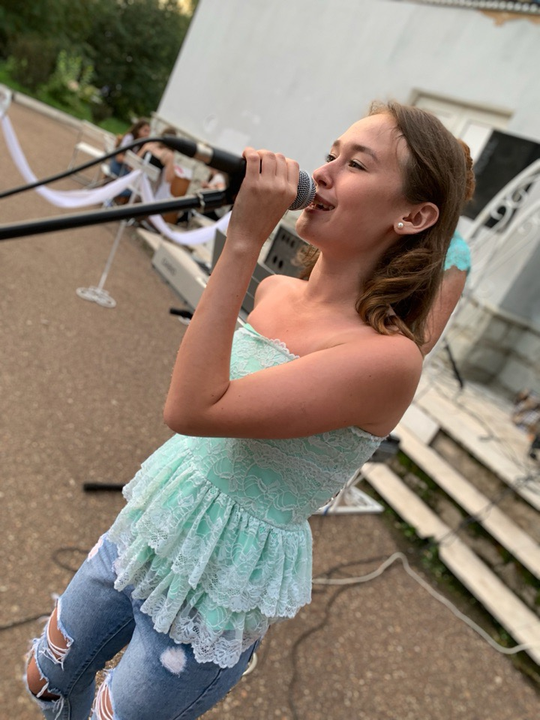
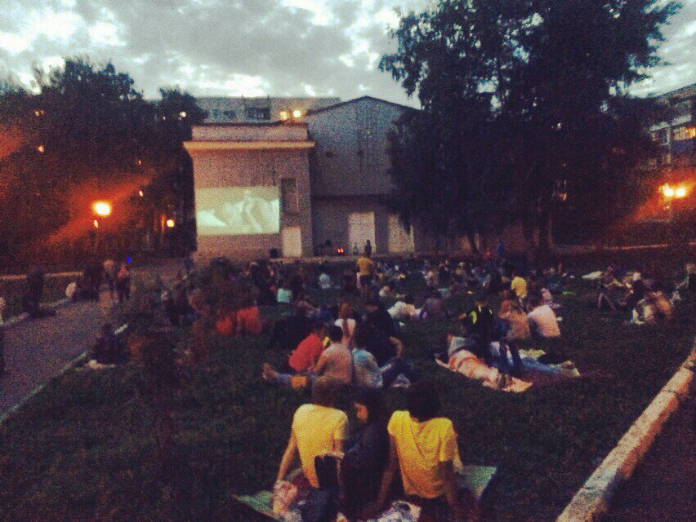
Арт-проект «Пикник» состоит из:
Киносеансов под открытым небом
Квестов, викторин и флэш-мобов
Живой музыки
Конкурсов талантов

Slide 4
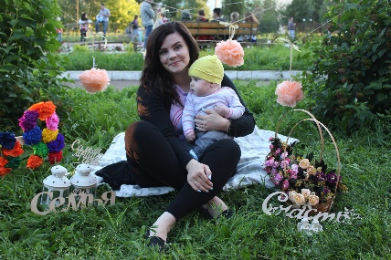
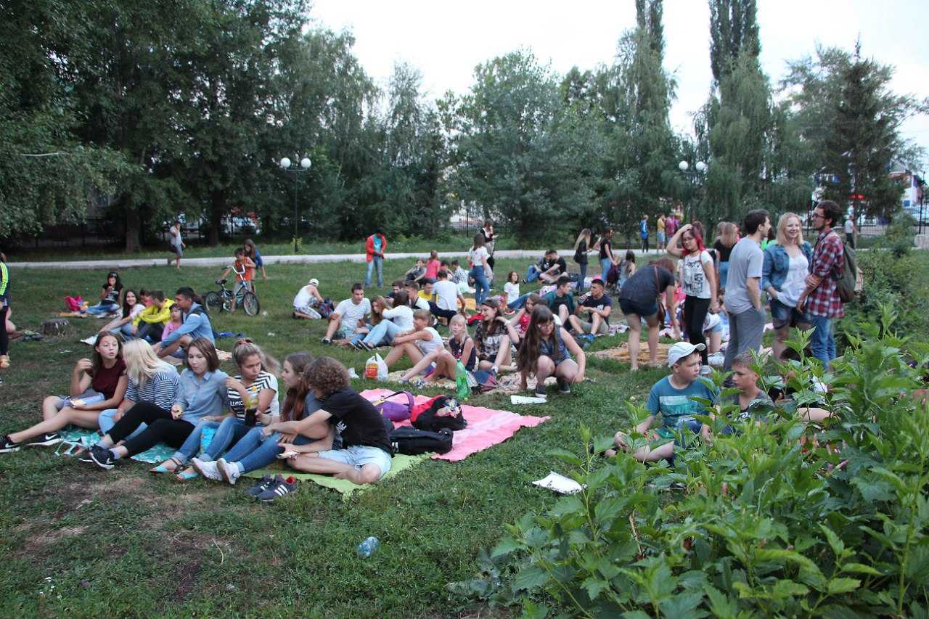
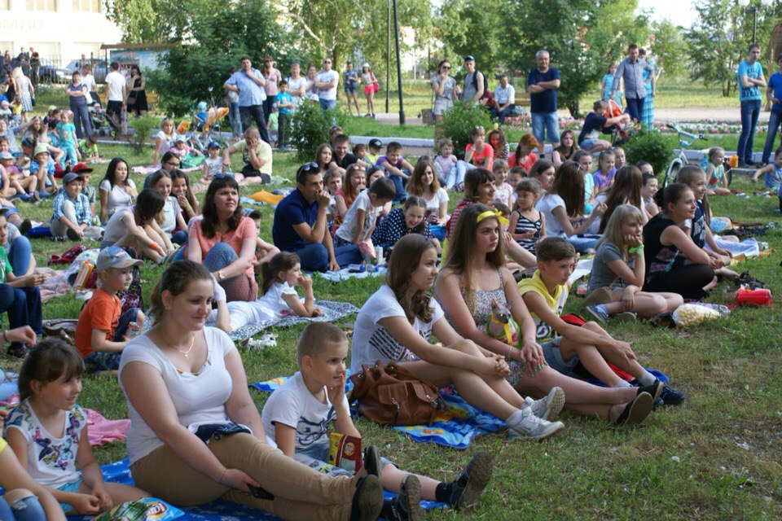
В результате реализации нашего проекта в период с 2015 года по 2019 год мы организовали и провели более 130 мероприятий культурно-развлекательной направленности, с общим охватом целевой аудитории более 12 000 человек.

Slide 5

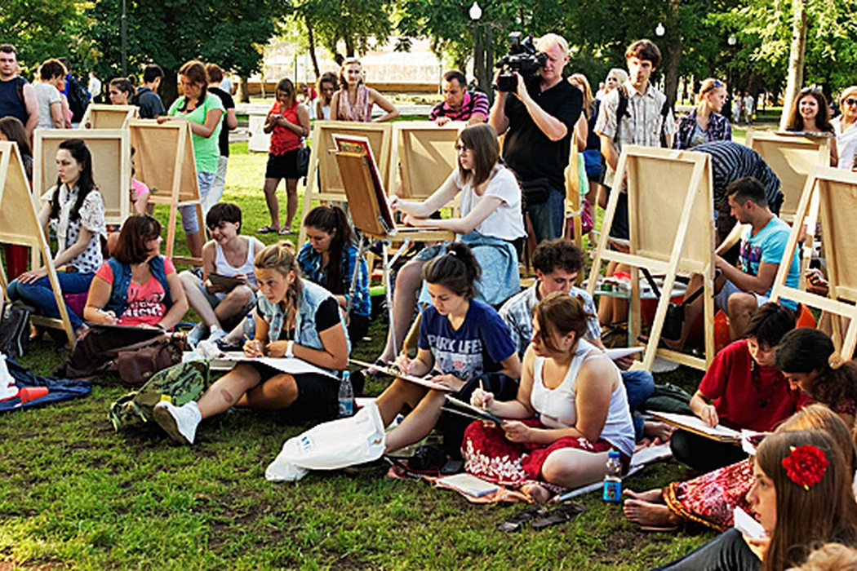
С помощью грантового финансирования мы планировали:
организовать «Уличную библиотеку», с книгами, оформленными следующим образом:
Организовать «Школу рисования и лепки под открытым небом» по подобному типу:

Slide 6
С помощью всех запланированных мероприятий мы сможем привить подрастающему поколению любовь не только к отечественному кинематографу, но и к искусству – живописи, скульптуре и литературе. Это поможет раскрыть творческий потенциал детей, подростков и молодёжи, а также сформировать культурную идентичность, а также увеличить охват целевой аудитории.
В дальнейшем мы планируем реализовывать наш проект со всеми новвоведениями с помощью волонтёров и жителей города, как и все годы реализации до этого. Также мы готовы делиться опытом реализации нашего арт-проекта с руководителями других проектов, принимать нововведения (включать в программу мероприятия нестандартные форматы взаимодействия с публикой, конкурсы и флэш-мобы) и расширять географию реализации нашего проекта, сотрудничая с заинтересованными в этом организациями.

Slide 7
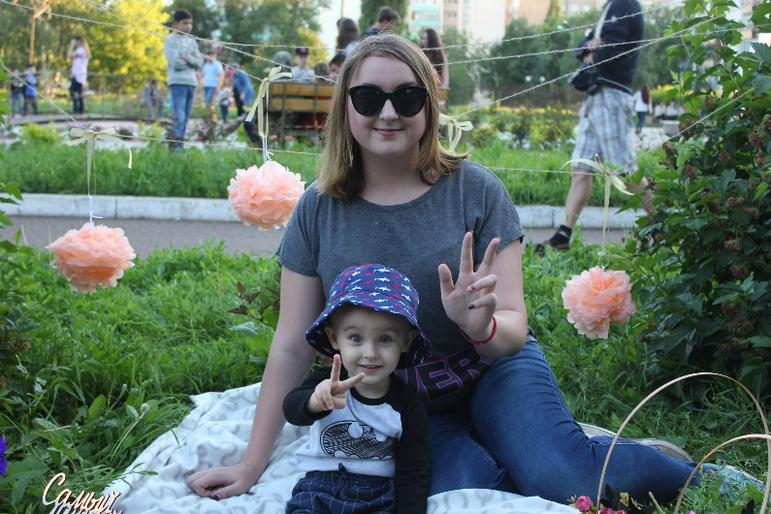
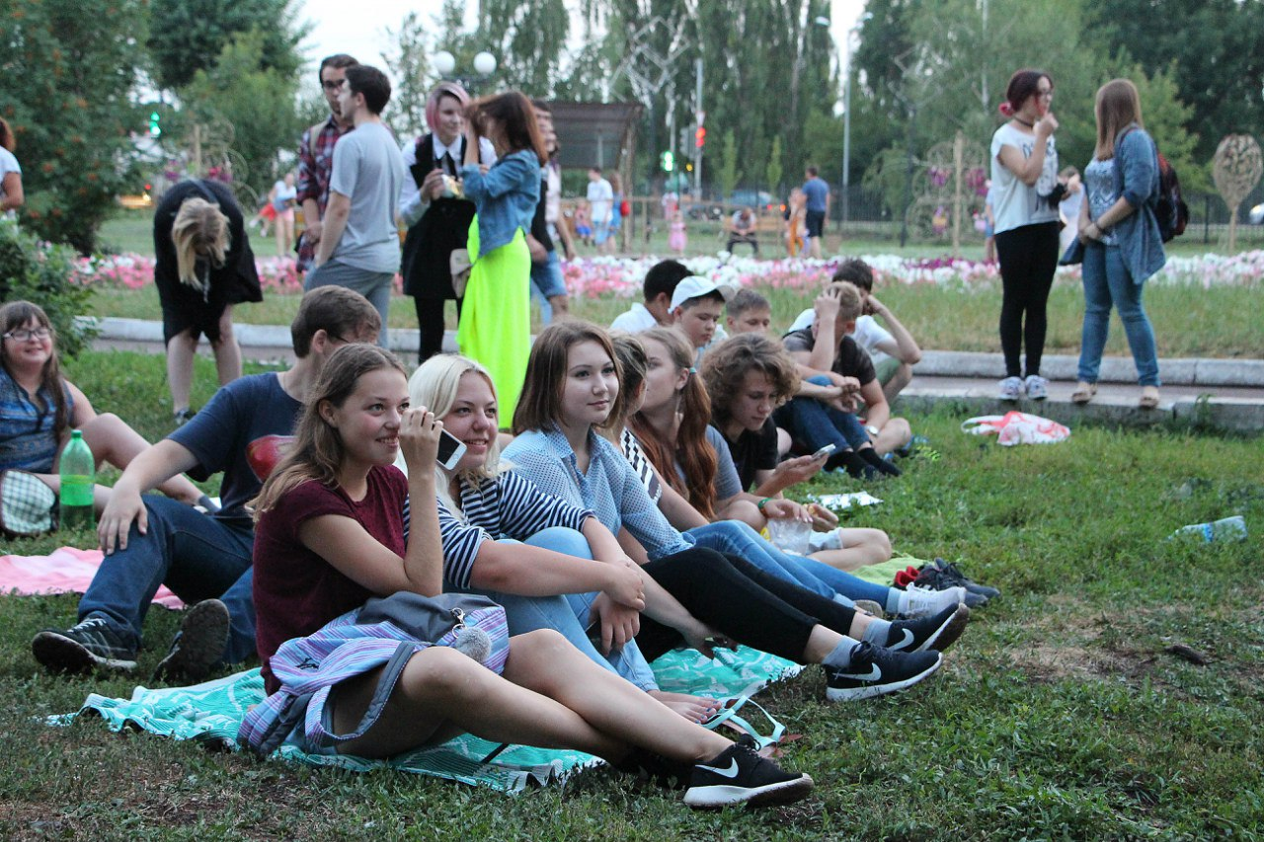
Спасибо за внимание!

